Slide 1
„Поет – завжди казкар”.
Максим Рильський
Вічна казка, Країна Казки, Земля Обітована з’являлися мит­цям, коли передчуття невідворотного майбутнього охоплювало су­спільство.
Лексема «казка» є активною і в словнику О. Олеся,
який декларував:
Я в казку дивную свою
Усю фантазію ввіллю.
Зроблю усе живим, чудовим
Таємності, розкоші повним,—
І в казці дійсність відіб'ю.
« По дорозі в Казку» - це драма життя, драма людства, у якій відбита дійсність, яка була, є і , на жаль, буде актуальна ще не для одного покоління людей планети .

Slide 2
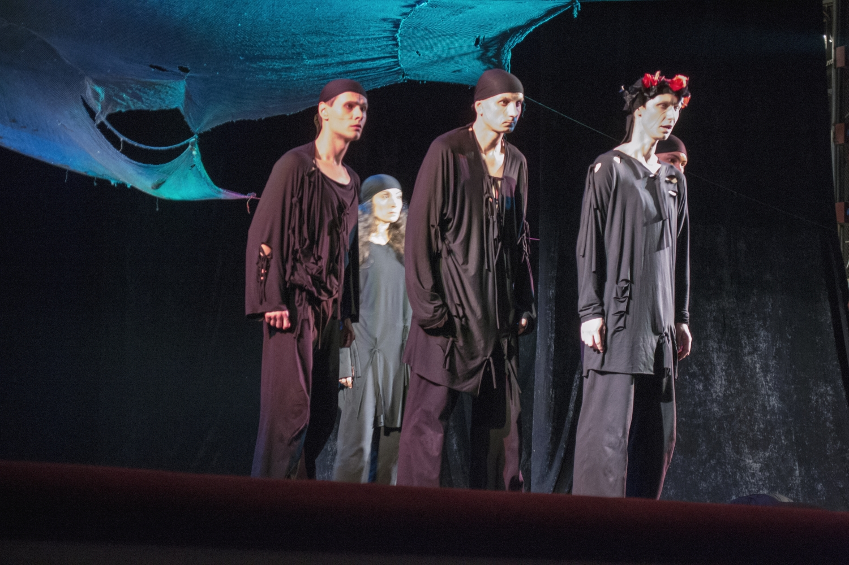
Тема: зображення вбогого і жалюгідного життя людей, що заблукали у темному лісі; похід людей крізь хащі лісу до мрії під керівництвом лідера. Трагічне протистояння непересічної особистості, героя-одинака й сірої, байдужої чи й озлобленої маси

Slide 3
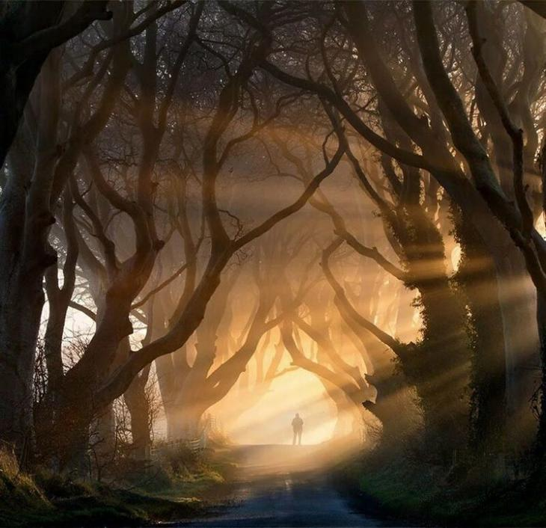
Ідея: заклик народу не зневіритись у перемозі,відстоювати ідеали свободи, боротися за людей і жити в ім`я волі рідного народу

Slide 4
Сюжет драматичного етюду Олександра Олеся «По дорозі в Казку» не новий; він зіставний із фабульною основою поеми «Мойсей» І. Франка, з «Легендою про Данко» М. Горького, «Сліпцями» Моріса Метерлінка, але водночас це цілком оригінальний і самобутній твір.

Slide 5
Паспорт твору
Художній напрям: модернізм
Течія: символізм з ознаками романтизму
Рід літератури: епос
Жанр: драматичний етюд.

Slide 6
Символічні образи:
Образ Казки у творі багатовимірний. Він утверджує духовне начало людини і народу, яке є гарантом свободи і краси; символізує щастя, якого жадає людина.
Це і держава, і мрія, і земля обітована – тобто все те, що манить і тривожить, спонукає до руху вперед.
Дорога в Казку – символ духовних поривань людини до кращого життя.
Мак – символ жертовної крові, яку проливає той, хто прагне покращити життя людей.
Терен( терновий вінок) – символ справжнього вождя, який готовий на жертву заоради інших.
Квітка папороті – символ щастя і безсмертя народного волелюбного духу.

Slide 7
Символічні образи:
Людина подібна до горили – символ духовної збіднілостій обмеженості.
Хлопчик у білому вбранні – символ нового покоління, якому належить творити майбутнє. Це символ зді́йсненої мети Юнака, образ Божого вісника.
Темний ліс
Філософське трактування: утілення людської обмеженості, покори обставинам, зневіри та духовного сну; юрба не може вибратись із лісу через власне небажання та заляканість.
Соціальне трактування : недарма хтось із юрби називає ліс тюрмою — люди є в’язнями соціальних обставин, котрі мало хто здатен змінити
Християнське трактування : ліс — символ життя, сповненого страждань, звільнення від нього несе смерть, після якої достойних чекає Казка, тобто рай .

Slide 8
Герої твору
Герої окреслюються пунктирно.
Вони стають символом, уособленням певного почуття чи настрою — страху, передчувань, зневіри, заглибленості у мрію.
Він, Дівчина, Юрба, Хлопчик – носії загальнолюдської моралі й поведінки.

Slide 9
Він
- Сповідує гуманістичний ідеал.
- Людяне начало має перемогти в боротьбі зі злом, подолавши закостенілість душ, знищивши неволю.
- Промовисте походження: син кобзаря, наділений здатністю сіяти духовність і добро, захоплювати маси натхненним словом, передвіщати майбутнє.
Якими якостями лідера володів Він? Чому ж юнакові не вдалося здійснити свій благородний намір? Щоб відповісти на це питання, давайте ще раз пройдемо з ним весь шлях.

Slide 10
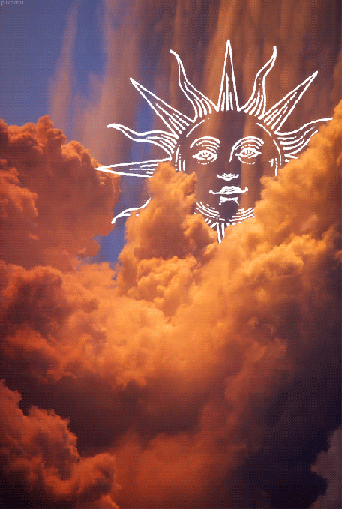
Я бачив сонце і дививсь на його. Очам воно дає єдину втіху. Ходімо ж ми назустріч джерелу утіхи!
— Ти сам іди, а ми і тут свій вік як-небудь доживем.
— На те живем, щоб вік дожити.
— До сонця кличеш ти, — для нас дорога це далека, а от як з лісу вийдеш ти і день ясний угледиш, вернись до нас та й нам розкажеш. А то ми чуєм: день та день, а де він — нам ніхто не скаже.

Slide 11
Герой веде людей за собою, веде у світлі часи та щасливу країну загального щастя, де немає голоду й холоду, де люди добре ставляться одне до одного і живуть у статку.

Slide 12
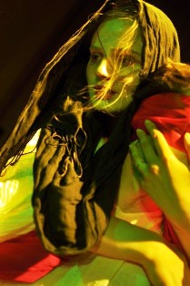
Дівчина
• Першою повірила в Його визвольну місію.
• Вона залишається однією з тих, хто «йде зустрічати ранок», на відміну від юрби, що вбиває провідника.
• Фігура Дівчини підкреслює розкол, який відбувся серед людей.
• Уособлення віри в себе, у власні сили; духовної міцності, символ світлих днів майбутності, яких Він не дочекався.

Slide 13
Дівчина:
«Прекрасний мій, улюблений! Дозволь мені надіть на голову твою вінок з червоних маків. Нечутно я ходила за тобою і мак збирала в травах. Він так горить, як кров твоя вогняна».

Slide 14
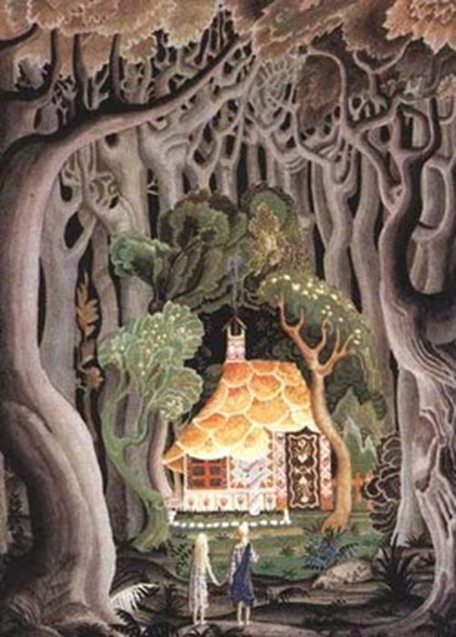
Вони йдуть дуже довго, долаючи на своєму шляху безліч перешкод, та, коли втративши рівновагу духу та зневірившись на мить у своїх силах, ватажок падає, свавільна юрба закидає його камінням і повертає назад — у ліс, на болото — перед самою брамою сонячної Казки.

Slide 15
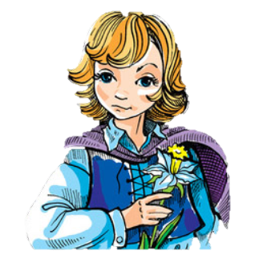
У цю мить до нього підходить Хлопчик, мешканець Казки. Він пояснює герою, що Казка — не для всіх, а тільки для обраних. Ті, хто так жорстоко знущався зі свого проводиря, не мають надії потрапити туди. Доки людина буде залишатися жорстокою й темною, доти вона не зможе відшукати шлях до Країни Казки.

Slide 16
Отже, герой встигає довідатись про досяжність мети, але трагізм цієї заключної сцени в тому, що його слабкого голосу вже ніхто не чує...

Slide 17
філософським оптимізм Фіналу
Фінал, безумовно, трагічний, але чи можна його назвати песимістичним?
Провідник намагається переконати інших: «Люде! Брати мої! Я вас довів! Ще два-три кроки!»
І хоч його уже ніхто не чує, фінал вселяє віру, що хлопчик з квіткою щастя підхопить естафету Поета і пробудить їхнє сумління і приведе в Казку.

Slide 18
Проблематика драми
- взаємини лідера і маси, натовпу і героя;
- матеріальне і духовне;
моральність і аморальність;
мрія і реальність;
шляхи досягнення мети.
Драма « По дорозі в Казку» присвячена завжди актуальній проблемі вождя і народу. Поступ, мета завжди досягається сміливістю одиниць, а нерідко і жертовною смертю.

Slide 19
Проблемні питання:
1. Що краще: існувати у відносній безпеці тюрми чи з ризиком для життя прагнути невідомої кращої долі?
2. Чи не завеликою є ціна, яку люди сплачують за досягнення ідеалів?

Slide 20
Запитання для роздумів
Чому у творі не вказано час і місце подій, а одяг людей не має національних особливостей?

